Slide 1

MGPro
EM GESTÃO DE PORTFÓLIO
DE PROJETOS
Case de Gestão de Portfólio de Projetos

Slide 2
Um pouco de história...
O Banco Central do Brasil (também conhecido por BC, BACEN, ou BCB) é uma autarquia federal integrante do Sistema Financeiro Nacional, sendo vinculado ao Ministério da Fazenda do Brasil.
Foi criado em 31 de dezembro de 1964 pela da Lei nº 4.595. Assim como os outros bancos centrais do mundo, o BC brasileiro é uma das principais autoridades monetárias do país.
Após a criação do Banco Central, buscou-se dotar a instituição de mecanismos voltados para o desempenho do papel de "banco dos bancos".
Em 1985, foi promovido o reordenamento financeiro governamental com a separação das contas e das funções do Banco Central, Banco do Brasil, e Tesouro Nacional.

Slide 3
Um pouco de história...
Após a criação do Banco Central, buscou-se dotar a instituição de mecanismos voltados para o desempenho do papel de "banco dos bancos".
Em 1986, foi extinta a conta movimento e o fornecimento de recursos do Banco Central ao Banco do Brasil passou a ser claramente identificado nos orçamentos de ambas as instituições, eliminando-se os suprimentos automáticos que prejudicavam a atuação do Banco Central.
O processo de reordenamento financeiro governamental se estendeu até 1988, quando as funções de autoridade monetária foram transferidas progressivamente do Banco do Brasil para o Banco Central, enquanto as atividades atípicas exercidas por esse último, como as relacionadas ao desenvolvimento e à administração da dívida pública federal, foram transferidas para o Tesouro Nacional.

Slide 4
Criação da MGPro
Uma consultoria especializada para a elaboração de um diagnóstico sobre a área de tecnologia da informação, em especial seus aspectos de organização e gestão. Dentre as conclusões apresentadas no relatório final, destacou-se a recomendação de que o Departamento de Tecnologia da Informação do Banco Central deveria adotar a cultura de Gerenciamento de Projetos, inclusive com a instalação de um escritório de projetos.
No ano de 2004, o seu escritório corporativo de projetos que recebeu a denominação de Gerência Executiva de Projetos – GEPRO.
Na avaliação inicial realizada com esse modelo no ano de 2008, o Banco Central obteve a nota 2.2, na escala de cinco níveis.

Slide 5
Metodologia de gerenciamento de projetos (MGPro)
A MGPro é um conjunto de conhecimentos e técnicas que objetivam nortear a atuação dos gerentes de projetos na condução dos projetos no Banco Central, possibilitando:
Padronização de procedimentos e práticas;
Estabelecimento de linguagem comum;
A melhoria da qualidade dos produtos e serviços;
A diminuição de custos e o aumento de produtividade;
A redução de riscos operacionais;
Melhor custo-benefício;
Melhor compartilhamento de informações e conhecimentos do projeto, e;
Maior benefício para novos projetos que poderão se beneficiar das experiências de projetos anteriores.

Slide 6
Criação da MGPro
Utilizando principalmente as referências internacionais do PMI, The Standard for Program Management – Second Edition, e do OGC, Managing Successful Programmes - MSP, com forte orientação para adaptarmos aqueles padrões à realidade do Banco Central, concluiu-se em 2010 a primeira versão da Metodologia de Gerenciamento de Programas do Banco Central do Brasil.
No ano de 2012, foram criados dois escritórios de projetos em áreas distintas da instituição: um no âmbito da Diretoria de Fiscalização e outro no Departamento de Tecnologia da Informação.
Na avaliação inicial realizada com esse modelo no ano de 2013, o Banco Central obteve a nota 3.7, na escala de cinco níveis.

Slide 7
Benefícios do MGPro
Padronização de procedimentos e práticas;
Estabelecimento de linguagem comum;
A melhoria da qualidade dos produtos e serviços;
A diminuição de custos e o aumento de produtividade;
A redução de riscos operacionais;
Melhor custo-benefício;
Melhor compartilhamento de informações e conhecimentos do projeto, e;
Maior benefício para novos projetos que poderão se beneficiar das experiências de projetos anteriores.

Slide 8
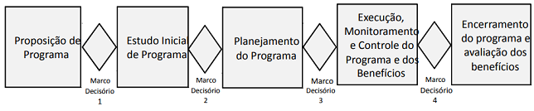
Ciclo de vida padrão
O ciclo de vida de um projeto é composto de quatro fases: - Início do projeto; - Preparação e organização; - Execução do trabalho do projeto, e - Encerramento. A estrutura genérica do ciclo de vida geralmente apresenta as seguintes características: os níveis de custo e de pessoal são baixos no início, atingem um valor máximo enquanto o projeto é executado e caem rapidamente conforme o projeto é finalizado.

Slide 9
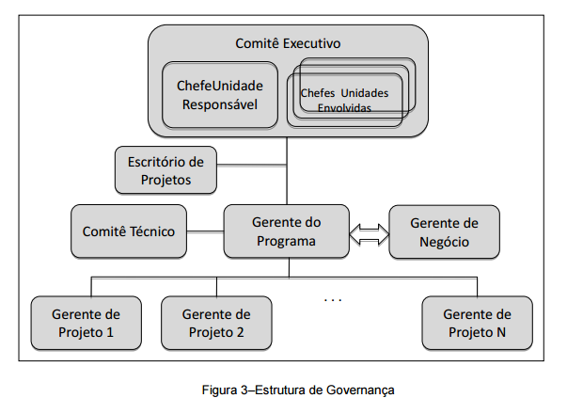
Estrutura de governança

Slide 10
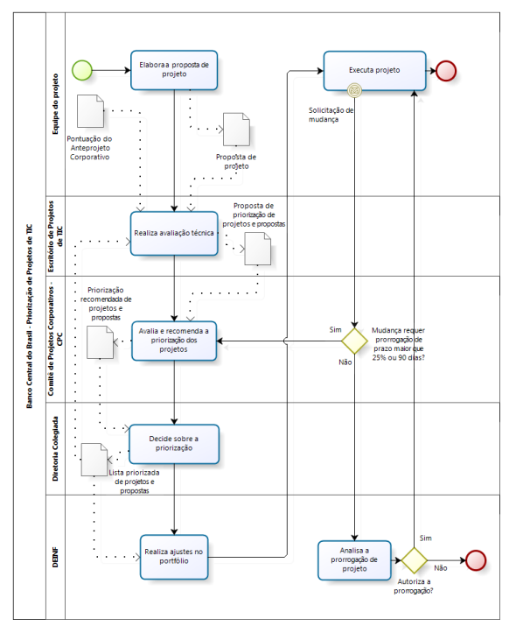
Processo de priorização de projetos
O mapa ao lado relaciona as atividades e eventos previstos na priorização de projetos de TIC, de acordo com o Processo Padrão para Gerenciamento de Projetos de TIC (PPGP).

Slide 11
Desenvolvimento do plano de gerenciamento do projeto
Da realização da prática “Apurar e registrar o grau de atratividade e grau de exposição a riscos do projeto” resultam dois questionários, um de atratividade e um de riscos. O questionário de atratividade é utilizado como base para a determinação da pontuação de TIC e priorização dos projetos. A cada resposta aos itens do questionário é atribuída uma nota de 0 (zero) a 10 (dez), sendo que um valor mais próximo de 10 (dez) indica uma maior atratividade, enquanto um valor mais próximo de 0 (zero). Os itens previstos no questionário estão relacionados no Questionário de Atratividade. Eles estão divididos em cinco dimensões, cada uma com pesos específicos.

Slide 12
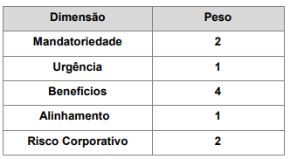
Tabela de dimensionamento

Slide 13
Variáveis do cálculo
PesoM.: peso atribuído aos pontos de Mandatoriedade;
PesoU: peso atribuído aos pontos de Urgência;
PesoB: peso atribuído aos pontos de Benefícios;
PesoA: peso atribuído aos pontos de Alinhamento ao PDTI;
PesoR: peso atribuído aos pontos de Risco Corporativo;
PontosM: pontuação de Mandatoriedade;
PontosU: pontuação de Urgência;
PontosB: pontuação de Benefícios;
PontosA: pontuação de Alinhamento ao planejamento operacional;
PontosR: pontuação de Risco Corporativo.

Slide 14
Análise de valor
A análise de valor resulta na pontuação técnica de cada proposta ou projeto, que é calculada por uma média ponderada da pontuação de TIC e da pontuação MGPRO, conforme representado pela fórmula a seguir:
PesoTIC: peso atribuído à pontuação segundo a Portaria nº. 82.552;
PesoMGPRO: peso atribuído à pontuação segundo a Portaria nº. 82.552;
PontuaçãoTIC: pontuação de TIC, segundo os critérios do PPGP;
PontuaçãoMGPRO: pontuação do Anteprojeto de Projeto Corporativo, segundo os critérios da MGPRO.

Slide 15

TIC x MGPro
Os pesos considerados para pontuação de TIC e a pontuação MGPRO estão relacionados na tabela a seguir:
Com base na pontuação técnica, o Deinf apresentará ao CPC lista ordenada das propostas e projetos de TIC, representando a proposta de priorização. Essa primeira proposta é baseada em critérios técnicos constantes do modelo de priorização e, portanto, gerada automaticamente pelo modelo. Ela não é definitiva, mas norteia as tomadas de decisão pelo CPC e pela Diretoria Colegiada, que poderão alterar a priorização dos projetos pelo critério de mérito e oportunidade.

Slide 16
Critérios de desempate
Caso haja empate na pontuação técnica de propostas ou projetos, serão considerados como critérios de desempate os aspectos a seguir, de acordo com a ordem apresentada: 1° - Maior pontuação do Anteprojeto de Projeto Corporativo; 2° - Maior pontuação da dimensão Urgência; 3° - Maior pontuação da dimensão Mandatoriedade; 4° - Maior pontuação da dimensão Risco Corporativo; 5° - Maior pontuação da dimensão Benefícios; 6° - Menor prazo previsto.

Slide 17
Levantamento de informações complementares
Além da pontuação gerada pela análise de valor, a avaliação técnica prevê o levantamento de informações complementares. Muito embora não sejam utilizadas como base no cálculo da pontuação técnica, essas informações, provenientes da proposta ou do projeto, contemplam os aspectos considerados relevantes para apoiar o processo de priorização.

Slide 18
Informações complementares
Descritivo: relatório resumido contemplando as principais informações sobre o projeto;
Risco de Execução: grau de exposição a riscos do projeto, no tocante à sua execução, levantado por meio do Questionário de Riscos;
Esforço: esforço necessário para a execução do projeto, em quantidade de horas;
Orçamento: orçamento previsto pelo projeto, compreendendo recursos financeiros;
Prazo previsto: prazo previsto para realização do projeto;
Progresso: percentual de progresso da execução do projeto;
Data de término: data prevista para conclusão do projeto;
Data de solicitação: data aproximada em que a área solicitou a demanda.

Slide 19
Avaliação e recomendação da priorização dos projetos
A equipe de produção avalia a proposta de priorização levando em consideração:
I – a lista de propostas e de projetos ordenada pela última priorização, acrescida das novas propostas;
II – as informações complementares sobre propostas e projetos constantes da lista apresentada.
Após a avaliação, pode-se modificar a ordenação inicial pela inserção de uma pontuação complementar, sob a ótica de mérito e oportunidade, recomendando à Diretoria uma nova priorização.

Slide 20
Priorização e ajustes no portfólio
Os CEOs, a Diretoria, por fim, após a etapa de análise, decide a ordem de prioridade dos projetos tendo como base a lista priorizada de projetos e propostas recomendada pelo equipe de Produção.
Com base na ordem de priorização atualizada pela Diretoria, na disponibilidade de recursos e nas características tecnológicas dos projetos, a equipe de produção irá avaliar a necessidade de realizar ajustes na carteira de projetos em execução.

Slide 21
Execução do projeto
A execução dos projetos de é coordenada pela equipe do Deinf, observando-se as suas características tecnológicas, a disponibilidade de recursos e a ordem de prioridade estabelecida. Os projetos com prioridade definida, e que não puderem ser executados de imediato em função de indisponibilidade de recursos, aguardarão início ou retomada da execução conforme a ordem da lista priorizada.

Slide 22
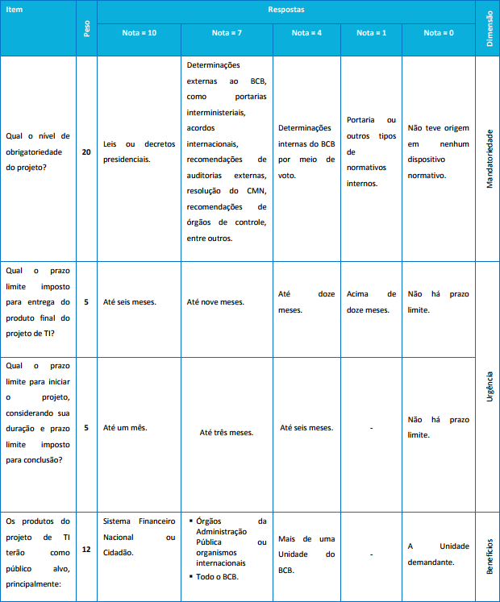
Questionário de atratividade
Exemplo de um questionário de atratividade já preenchido.

Slide 23
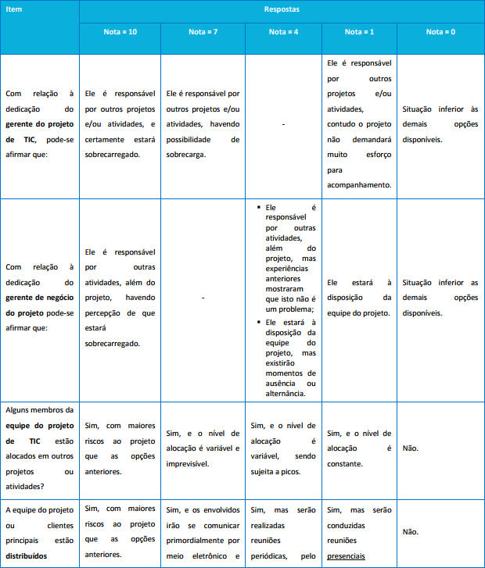
Questionário de riscos
Exemplo de um questionário de riscos já preenchido.

Slide 24
Leituras Recomendadas
Gestão do Portfólio de Projetos – TRE/PI - Banco Central do Brasil. Disponível em: http://www.bcb.gov.br/Adm/Edital/pregaoe/DEMAP0832016/arq01_DEMAP0832016.pdf.
Gerenciamento de programas no banco central do Brasil. Disponível em: http://repositorio.fjp.mg.gov.br/consad/bitstream/123456789/951/1/C6_TP_GERENCIAMENTO%20DE%20PROGRAMAS.pdf.
NOVAS PRÁTICAS DE PLANEJAMENTO E DE GESTÃO ESTRATÉGICA NO BANCO CENTRAL DO BRASIL. Disponível em: http://repositorio.fjp.mg.gov.br/consad/bitstream/123456789/608/1/C4_TP_NOVAS%20PR%C3%81TICAS%20DE%20PLANEJAMENTO%20E%20DE%20GEST%C3%83O%20ESTRAT%C3%89GICA.pdf

Slide 25
Referências
Banco Central do Brasil. Metodologia Integrada de Gerenciamento de Projetos e de Portfólio Corporativos do Banco Central do Brasil. Disponível em: https://colab.bcb.gov.br/unidade/depog/portaldagestao/Documentos%20Compartilhados/MGPro%203.0_25_Abr_2013.pdf, conforme consulta em: 24 de Janeiro de 2014.
Banco Central do Brasil. Comitê de Projetos Corporativos. Disponível em: https://colab.bcb.gov.br/unidade/depog/portaldagestao/SitePages/Comit%C3%AA%20de%20Projetos%20Corporativos.aspx.
Banco Central do Brasil. Portaria nº. 82.552.
Conceitos básicos em gerenciamento de projetos. Disponível em: www.sinal.org.br/email/nivelamento.doc

